Slide 1
Erich Daniel Morais
Inteligência Computacional
Projeto de redes Neurais

Slide 2
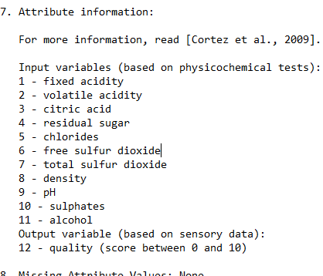
Dataset escolhido
Wine Quality Data Set – Disponível no repositório UCI machine Learning
https://archive.ics.uci.edu/ml/datasets/Wine+Quality
No repositório é possível encontrar dois datasets, um relacionado a vinhos brancos e outros a vinhos vermelhos, o escolhido foi o dataset “winequality-red.csv”
Número de Atributos | 11 + Atributo Classificador
Atributo Classificador | score entre 0 e 10 (10 Classes)
Instâncias | 1599

Slide 3
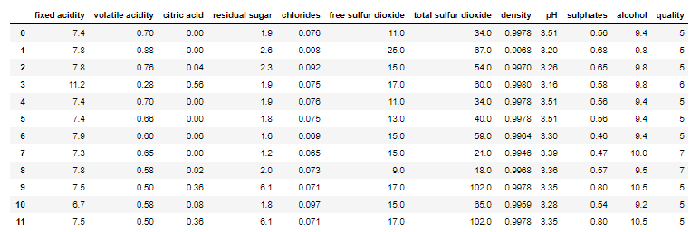
Carga do dataset
Foram utilizados todos os atributos disponíveis no dataset

Slide 4
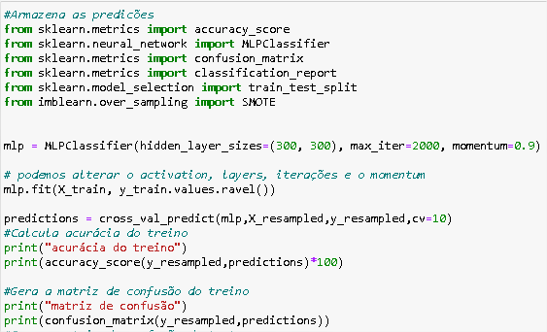
Testes visando a melhor configuração
Todos os testes foram realizados pelo método Cross-Validation com 10 partições e seguindo o exemplo disponibilizado.
TESTE 1 – NÚMERO DE CAMADAS DA REDE
Foi definido um número fixo de 300 neurônios por camada
2000 iterações
Momentun default : 0.9
Demais características: Default

Slide 5
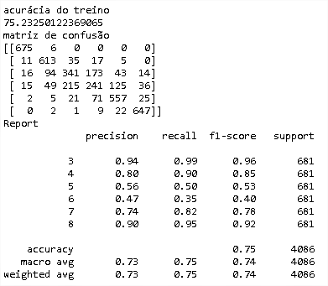
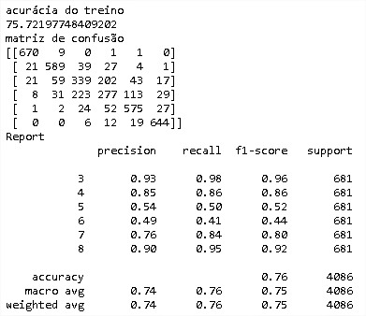
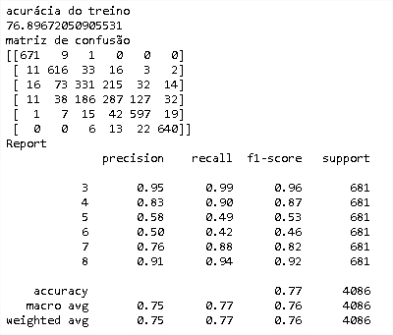

Testes visando a melhor configuração
2 Camadas
4 Camadas
3 Camadas
5 Camadas

Slide 6
Testes visando a melhor configuração
Resultado: De acordo com as métricas o melhor número
de camadas é 3

Slide 7
Testes visando a melhor configuração
Todos os testes foram realizados pelo método Cross-Validation com 10 partições e seguindo o exemplo disponibilizado.
TESTE 2 – NÚMERO DE NEURONIOS POR CAMADAS DA REDE
Foi definido um número fixo de 3 camadas
2000 iterações
Momentun Default : 0.9
Demais características: Default

Slide 8
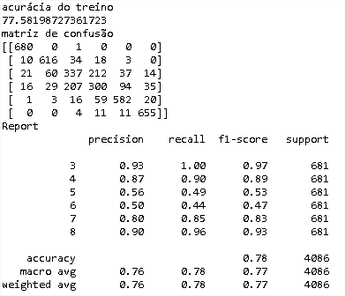
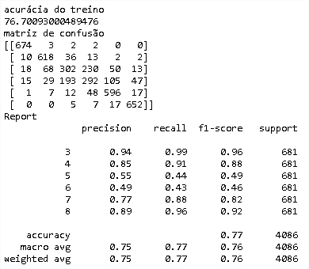
Testes visando a melhor configuração
250 Neurônios em todas as camadas
300 Neurônios em todas as camadas
400 Neurônios em todas as camadas

Slide 9
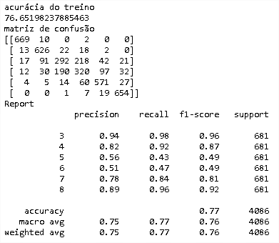
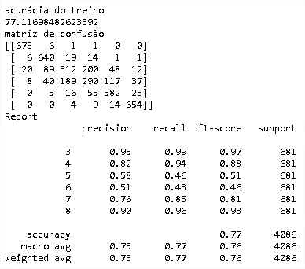
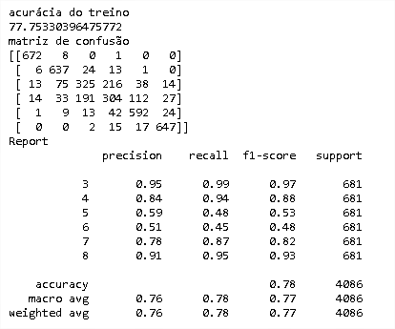
Testes visando a melhor configuração
300 nas camadas 1 e 3,
350 na camada intermediaria
250 nas camadas 1 e 3,
350 na camada intermediaria
250 nas camadas 1 e 3,
400 na camada intermediaria
Resultado: De acordo com as métricas o melhor número
de neurônios é 250 nas camadas 1 e 3,
400 na camada intermediaria

Slide 10
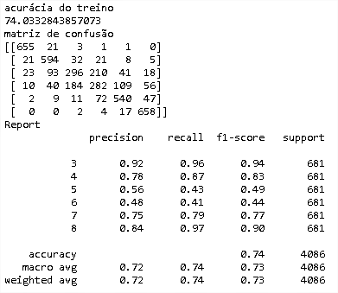
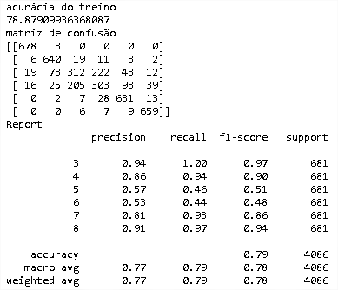
Testes visando a melhor configuração
TESTE 3 –Foi definido um número fixo 250 nas camadas 1 e 3, 400 na camada intermediaria
2000 iterações
Demais características: Default
Ativação: Relu
Ativação: logistic
Ativação: Tanh
Resultado: De acordo com as métricas melhor
método é a tanh

Slide 11
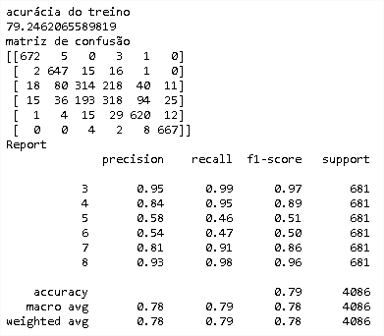
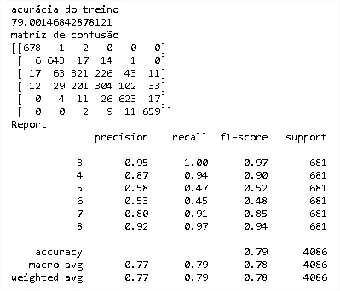
Testes visando a melhor configuração
TESTE 4 –Foi definido um número fixo de 10 neurônios por camada em 7 camadas
2000 iterações
Demais características: Default
Momentun 0.7
Momentun 0.8
Momentun 0.9
Resultado: De acordo com as métricas melhor
Momentun é 0.7

Slide 12
Conclusão
As melhores configurações de acordo com as métricas são:
250 nas camadas 1 e 3, 400 na camada intermediaria
Método de ativação “tanh”
Momentun ideal 0.7
Com estas configurações é possível obter
79.24% de acurácia, como pode ser visto
na matriz de confusão ao lado.

